Slide 1
Conditional
Pembuatan kondisi pada statement agar melakukan atau menjalankan baris code
Ouput Kondisi
True dan False

Slide 2
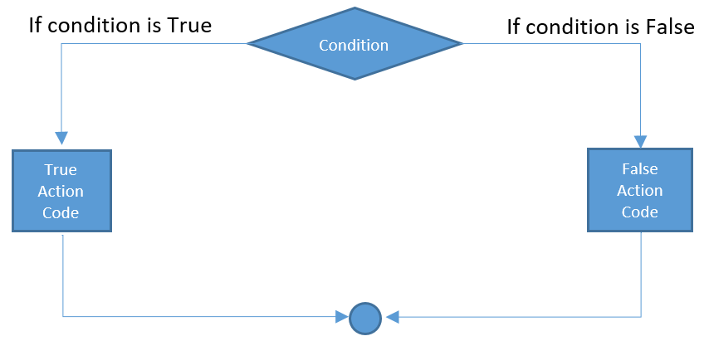
Flow Conditional

Slide 3
Jenis Conditional
1. If Statement
2. If Else Statement
3. Nested Statement

Slide 4
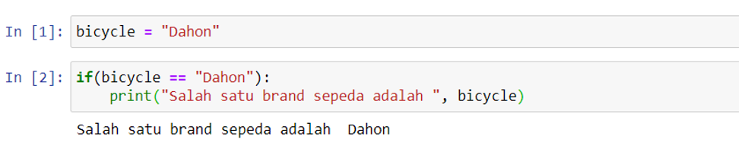
Contoh If Statement

Slide 5
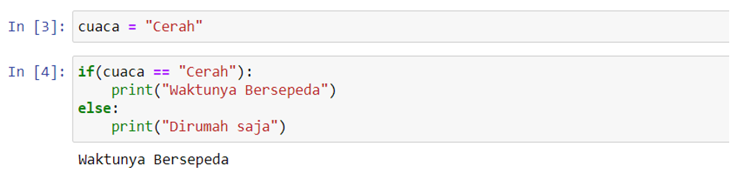
Contoh If Else Statement

Slide 6
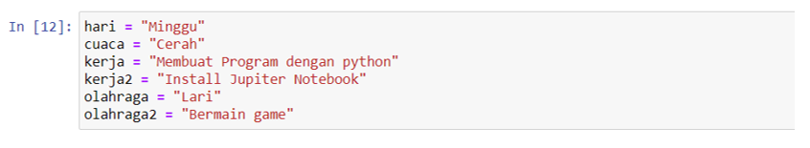
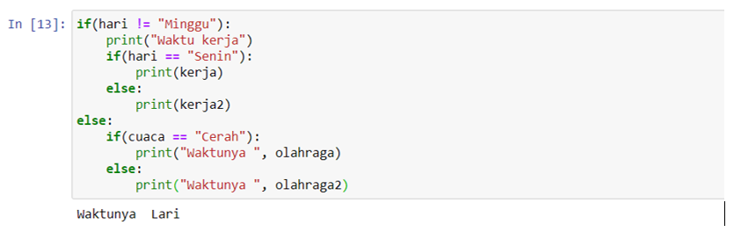
Contoh Nested Statement

Slide 7
It’s Time to coding

Slide 8
Kuis
1. Membuat Program Grade Nilai
A >= 90
B > 80 and <= 90
C >= 60 and <= 80
D below 60
2. Membuat Program Fizz Buzz
Jika kelipatan ‘3’ print ‘Fizz’
Jika kelipatan ‘5’ print ‘Buzz’
Jika kelipatan ‘3’ dan ‘5’ print ‘Fizz Buzz’
Hasilnya dikirim ke official.mediabelajarku@gmail.com

